Slide 1


Explorasi Data Asuransi Kesehatan
Probability Course - Sekolah Data Pacmann
pacmann.io
© 2022 – Pacmann AI

Slide 2
Introduction
Notes:
Transisi antar outline

Slide 3
Introduction
Analisa data asuransi Kesehatan yang berhubungan dengan tagihan kesehatan

Slide 4
Dataset
Notes:
Transisi antar outline

Slide 5
Dataset
Data berupa 1338 entries dengan 7 variables, yaitu usia, jenis kelamin, BMI, jumlah anak, status merokok, region, dan total tagihan kesehatan

Slide 6
Descriptive Statistics Analysis
Notes:
Transisi antar outline

Slide 7
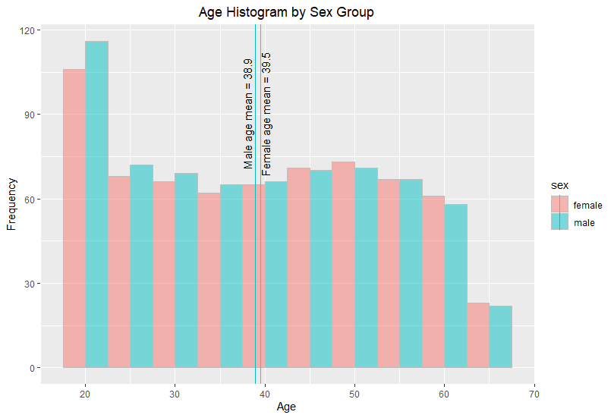
Rata-rata umur
Membuat histogram menggunakan program R dengan grouping data berdasarkan jenis kelamin
Rata-rata umur pria pada data ini adalah 38,9 tahun, sementara untuk Wanita adalah 39,5 tahun

Slide 8
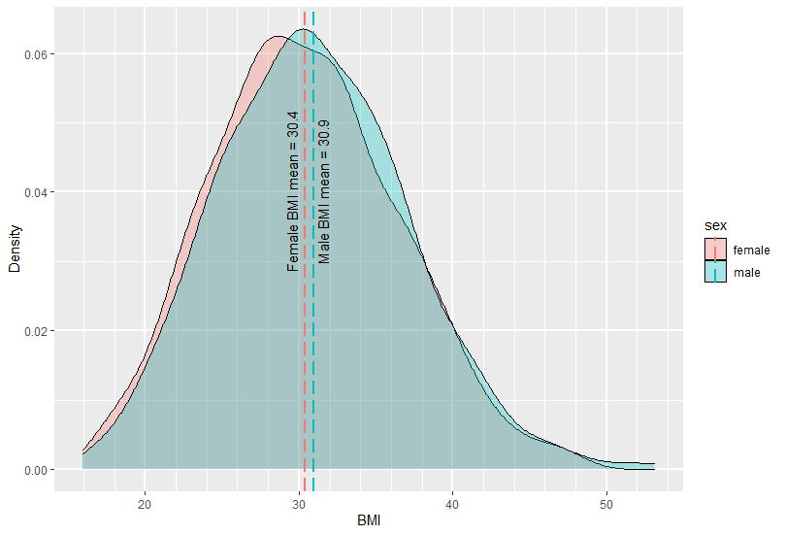
Rata-rata BMI
Membuat histogram menggunakan program R dengan grouping data berdasarkan jenis kelamin
Rata-rata BMI pria pada data ini adalah 30,9, sementara untuk Wanita adalah 30,4

Slide 9
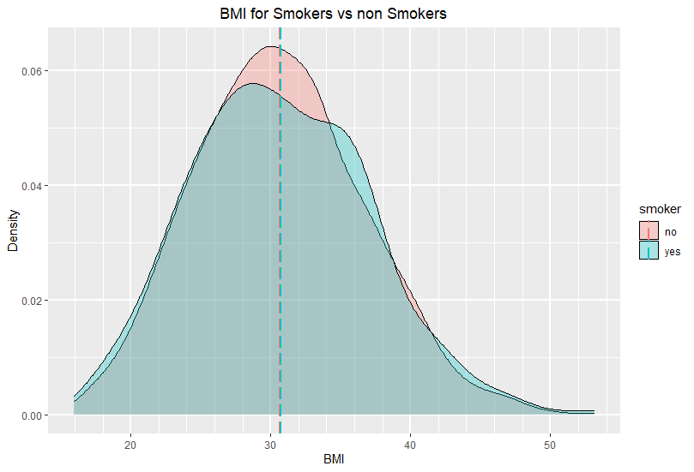
Rata-rata BMI
Membuat density plot untuk BMI dengan data grouping smoker dan non-smoker
Rata-rata BMI untuk perokok dan non-perokok adalah sama, yaitu 30,7

Slide 10
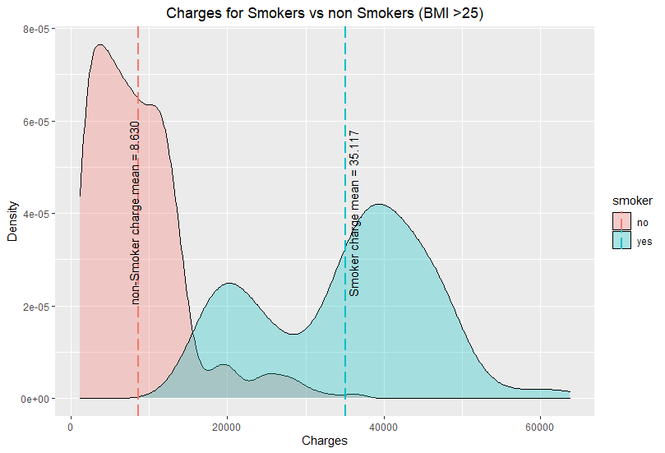
Rata-rata tagihan
Membuat density plot untuk tagihan dengan data grouping smoker dan non-smoker
Rata-rata tagihan untuk perokok adalah sekitar 35000 dan non-perokok adalah 8,600

Slide 11
Categorical Variables Analysis
Notes:
Transisi antar outline

Slide 12
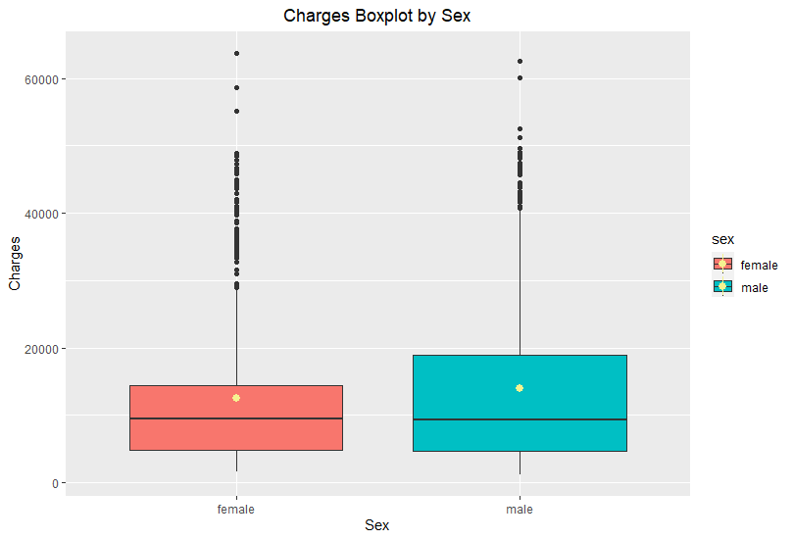
Proporsion of smokers and non smokers
Membuat boxplot tagihan dengan grouping berdasarkan jenis kelamin
Nilai median dan rata-rata tagihan untuk pria dan wanita tidak berbeda jauh
 | Male | Female
Mean | 13,957 | 12,570
Median | 13,957 | 9,413

Slide 13
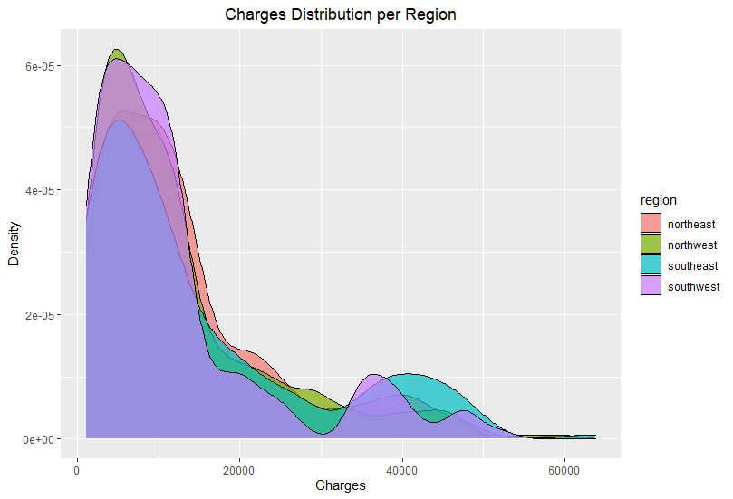
Proporsion of charges in each region
Density plot grouped by region

Slide 14
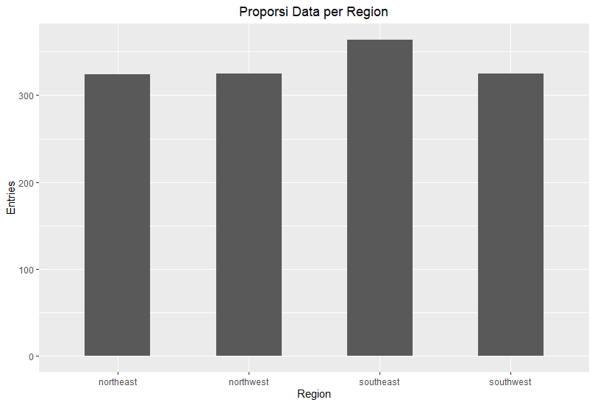
Proporsi data per regio
Barplot jumlah entries per region
Jumlah entries per region adalalah proporsional
Region | Entries
northeast | 324
northwest | 325
southeast | 364
southwest | 325

Slide 15
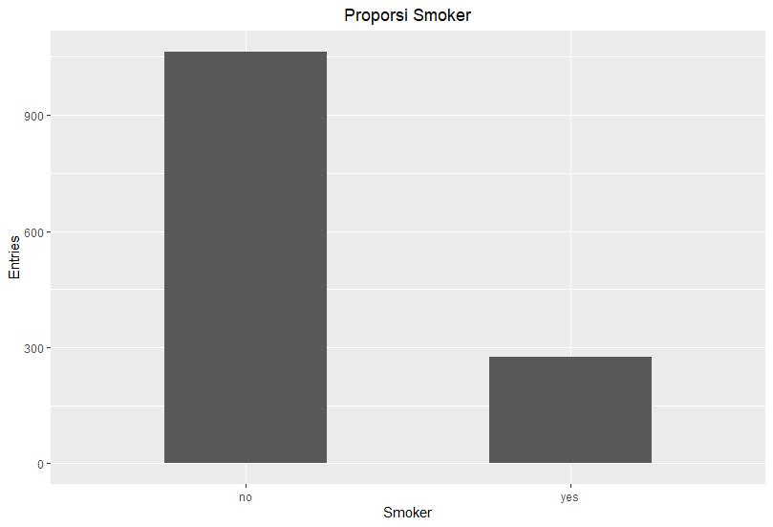
Proporsi data perokok dan non perokok
Barplot proporsi data smoker
Smoker | Jumlah
No | 1064
Yes | 274

Slide 16
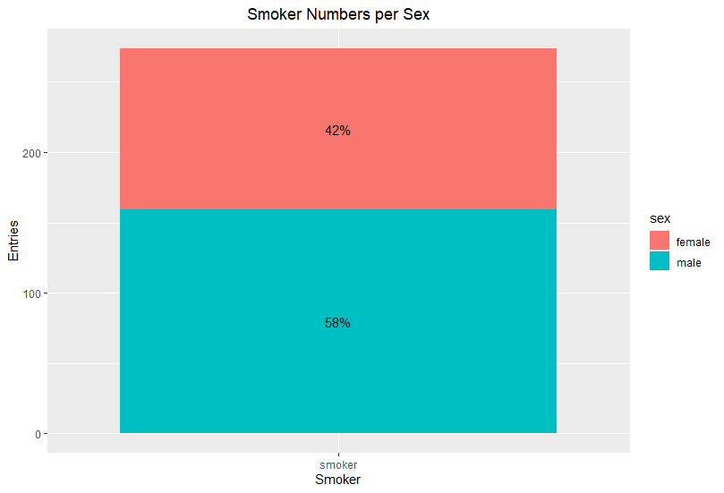
Proporsi data perokok berdasarkan jenis kelamin
Barplot proporsi data smoker
Smoker | Jumlah
Male | 159
Female | 115

Slide 17
Continuous Variables Analysis
Notes:
Transisi antar outline

Slide 18
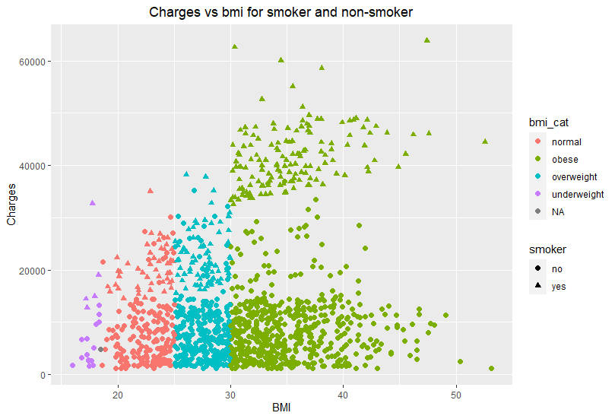
Probability of someone has high charges given he’s a smoker
Scatterplot BMI vs charges dengan informasi tambahan kategori BMI dan status merokok
BMI Category | Charges Mean | Probability
Underweight | 8852 | 19%
Normal | 10410 | 23%
Overweight | 10998 | 24%
Obese | 15561 | 34%

Slide 19
Probability of someone has high charges given he’s a smoker
Mencari kemungkin terjadi, seorang perokok dengan BMI diatas 25 akan mendapatkan tagihan kesehatan di atas 16.700
- Filter data dengan BMI > 25 dan status sebagai smoker dan tagihan di atas 16,700 kemudian dibagi dengan banyak data
- Result: 16%
Berapa peluang seseorang acak tagihan kesehatannya diatas 16.7k diketahui dia adalah perokok
Filter data dengan status sebagai smoker dan tagihan di atas 16,700 kemudian dibagi dengan banyak data
Result: 19%

Slide 20
Probability of someone has high charges given he’s a smoker
Mana yang lebih mungkin terjadi:
Seseorang dengan BMI diatas 25 mendapatkan tagihan kesehatan diatas 16.7k
Seseorang dengan BMI dibawah 25 mendapatkan tagihan kesehatan diatas 16.7k
Result: BMI > 25, dengan probability 21% untuk BMI diatas 25 mendapatkan tagihan kesehatan diatas 16.7k, sementara case yang satunya 4%

Slide 21
Probability of someone has high charges given he’s a smoker
Mana yang lebih mungkin terjadi:
Seseorang perokok dengan BMI diatas 25 mendapatkan tagihan kesehatan diatas 16.7k
Seseorang non perokok dengan BMI dibawah 25 mendapatkan tagihan kesehatan diatas 16.7k
Result: smoker dengan BMI > 25, dengan probability 16% untuk smoker dengan BMI diatas 25 mendapatkan tagihan kesehatan diatas 16.7k, sementara case yang satunya 3%

Slide 22
Variables Correlation
Notes:
Transisi antar outline

Slide 23
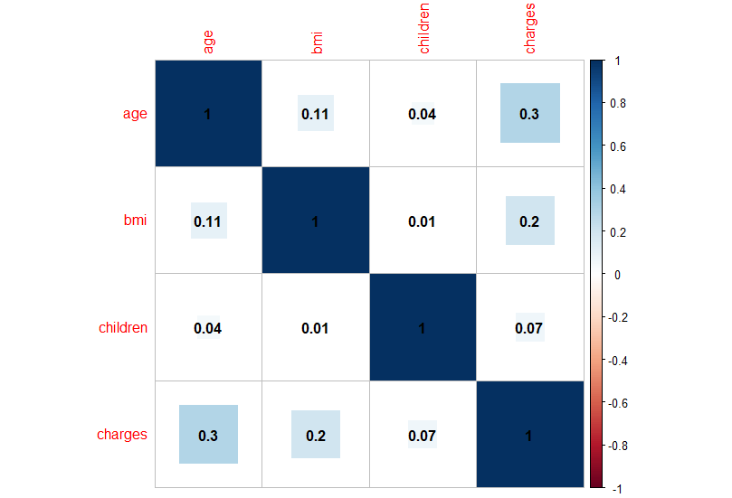
Correlation
Filter data numeric, kemudian dibuat correlation chartnya
Result:
1.Secara umum korelasi antara variable numerik lemah
2, Korelasi antara BMI dengan charges positif namun lemah
3, Korelasi antara umur dengan charges positif namun lemah

Slide 24
Hypothesis Testing
Notes:
Transisi antar outline

Slide 25
Tagihan kesehatan perokok lebih tinggi daripada tagihan kesehatan non perokok
Ambil sampel n = 30 untuk masing-masing data group (smokers vs non-smokers)
Lakukan t-test
Result
Nilai p-value yang didapatkan adalah 2.2e-16
Karena kurang dari alpha, maka kita tolak klaim tagihan Kesehatan non perokok sama atau lebih besar dari tagihan perokok, dan memang tagihan perokok lebih besar.

Slide 26
Tagihan kesehatan dengan BMI diatas 25 lebih tinggi daripada tagihan kesehatan dengan BMI dibawah 25
Ambil sampel n = 30 untuk masing-masing data group (BMI > 25 dan BMI <= 25)
Lakukan t-test
Result
Nilai p-value yang didapatkan adalah 0.02117
Karena kurang dari alpha, maka kita tolak klaim tagihan Kesehatan bmi < 25 sama atau lebih besar dari tagihan peserta BMI > 25, dan memang tagihan peserta BMI > 25 lebih besar

Slide 27
Tagihan kesehatan laki-laki lebih besar dari perempuan
Ambil sampel n = 30 untuk masing-masing data group (Laki-laki dan Wanita)
Lakukan t-test
Result
Nilai p-value yang didapatkan adalah 0,6395
Karena p-value lebih besar dari alpha, maka tidak bisa disimpulkan bahwa tagihan laki-laki lebih besar dari perempuan

